Slide 1

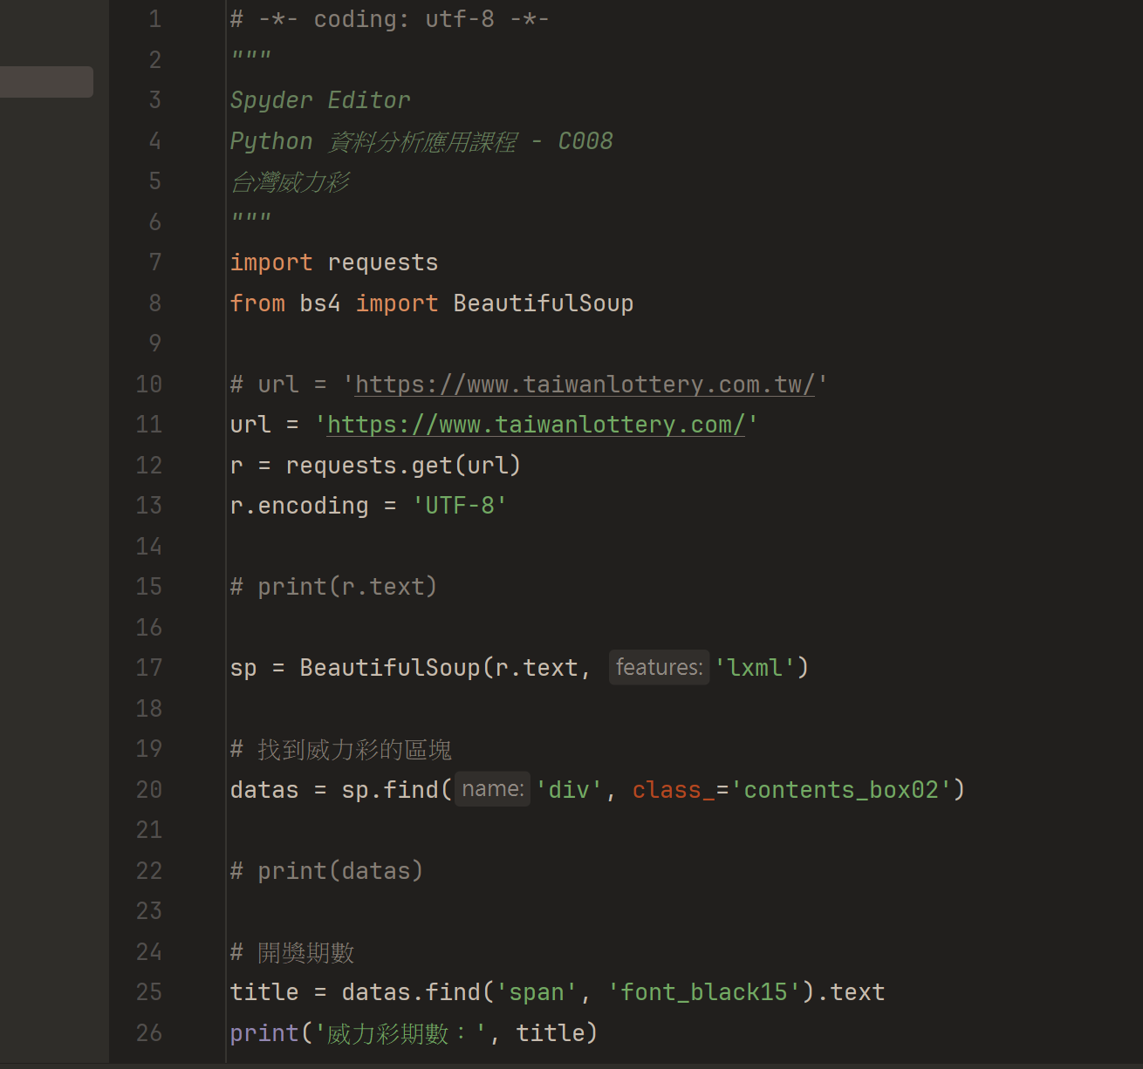
Python 程式設計概論 001
陳信宏(阿信老師)
eosinchen@gmail.com

Slide 2


課程大綱
上課方式 與 結訓產出 說明
Python 語言特性與功能
安裝 Python 開發工具與 AI 輔助功能
建立第一個 Python 程式
補充：從 運算思維 到 程式設計

Slide 3



上課方式 與 結訓產出 說明

Slide 4
上課方式 與 結訓產出 說明
實體上課，有問題當場發問，不要抱著疑問回家
每次上課都有作業
作業可在最後一次上課時，進行發表

Slide 5
Python 語言特性與功能

Slide 6
Python 語言特性與功能
Python 語言：Python 是一種廣泛使用的直譯式、進階和通用的程式語言。Python支援多種程式設計範式，包括結構化、程序式、反射式、物件導向和函數式程式設計。
吉多·范羅蘇姆於1980年代後期開始研發Python，作為ABC語言的後繼者，於1991年首次釋出 Python 0.9.0。Python 2.0於 2000 年釋出並引入了新功能。Python 3.0 於 2008年釋出，它是該語言的主要修訂版，並非完全向下相容。

Slide 7
Python 語言特性與功能
Python的設計哲學，強調程式碼的可讀性和簡潔的語法，尤其是使用空格縮排來劃分程式碼塊。相比於C語言或Java，Python讓開發者能夠用更少的代碼表達想法。
Python直譯器本身幾乎可以在所有的作業系統中執行，它的官方直譯器CPython是用C語言編寫的。Python是一個由社群驅動的自由軟體，目前由Python軟體基金會管理。Python是最受歡迎的程式語言之一。

Slide 8
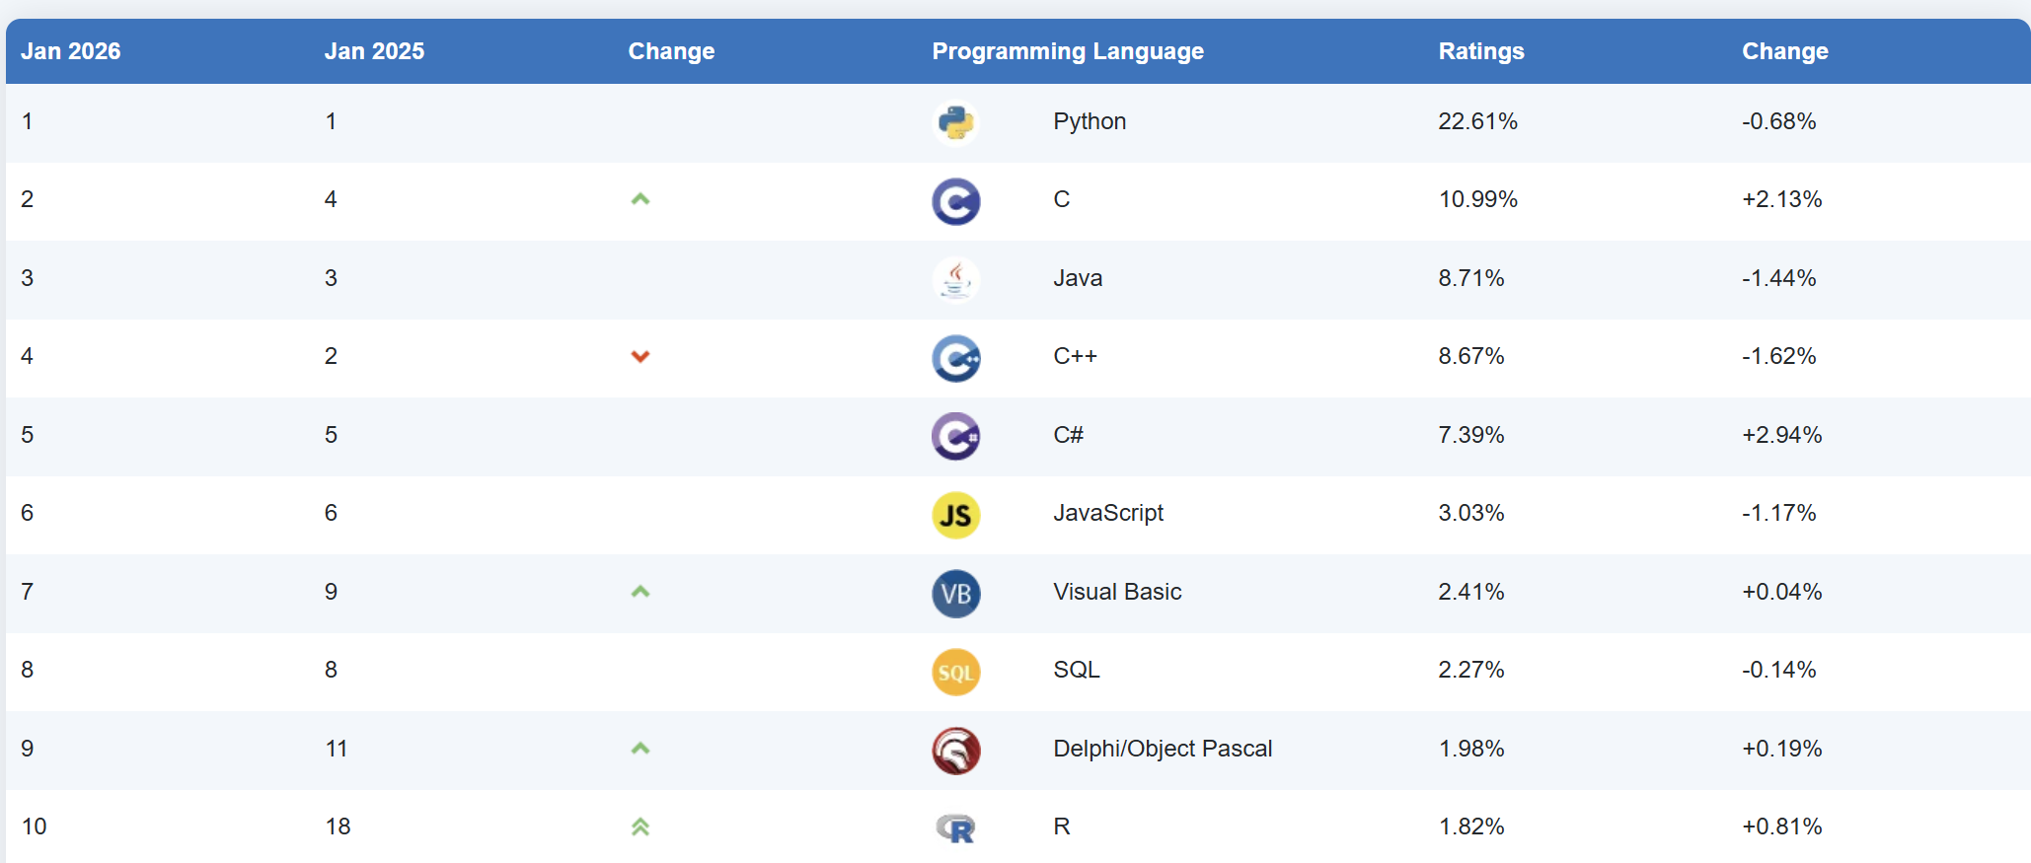
程式語言使用排行榜
https://www.tiobe.com/tiobe-index/

Slide 9
安裝 Python 開發工具 與 AI 輔助功能

Slide 10
安裝 Python

Slide 11
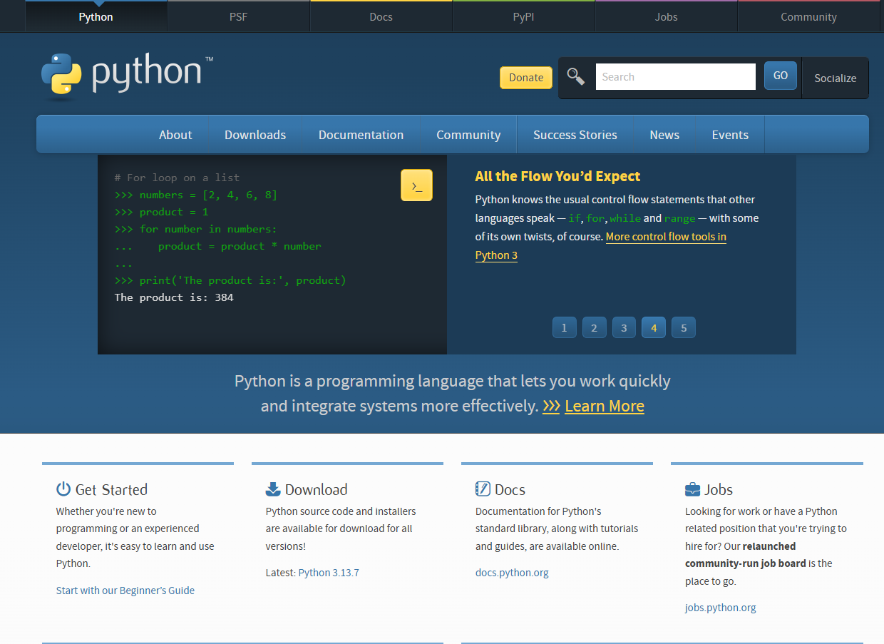
Python 官網
https://www.python.org/
在此可以下載 Python 直譯器
包含各平台和各 Python 版本
Python 版號說明，如 3.13.7
3 代表大版，13 代表完成某些功能，7 為修改中的版本(可能有錯)
以長久而論，會安裝特定中間號碼，尾碼為最後之版(代表穩定版)

Slide 12
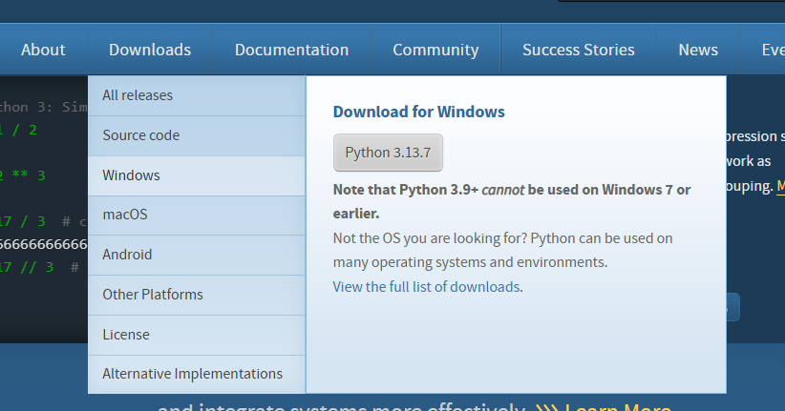
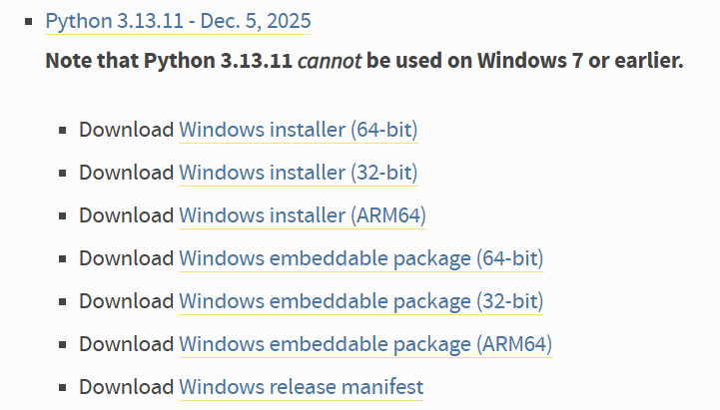
Python 官網
https://www.python.org/
找到 3.13.11
此為 13 版的最後一個版本
按下 Windows Installer(64-bit)
下載與安裝

Slide 13
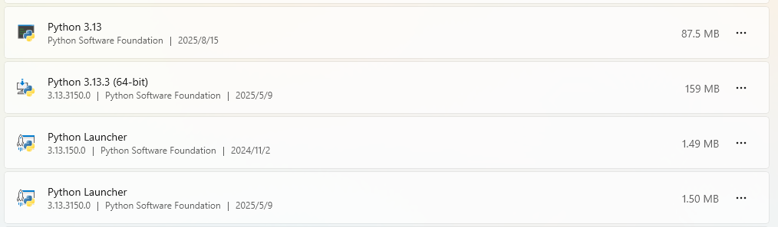
Python 官網
https://www.python.org/
首先，檢查電腦中，是否有安裝
不同版本之 Python
若有，先確認是否有其他程式會使用
若無影響，則將這些版本刪除
以免造成干擾

Slide 14
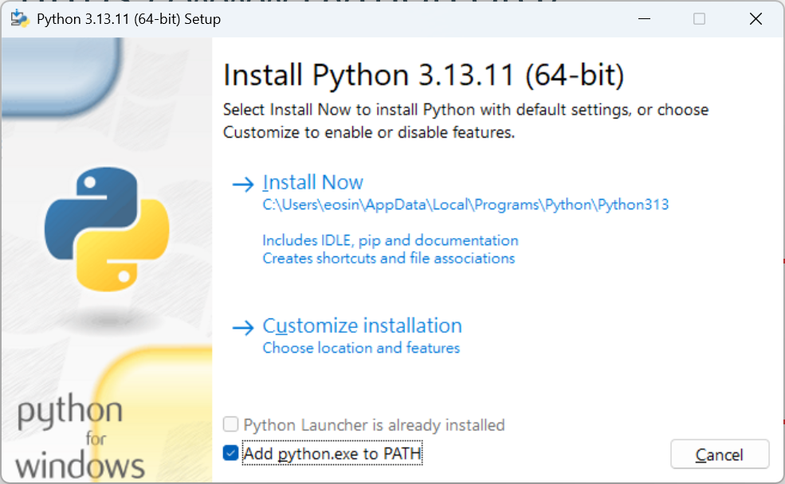
Python 官網
https://www.python.org/
開始進行安裝
把路徑加到 PATH 中，會比較方便

Slide 15
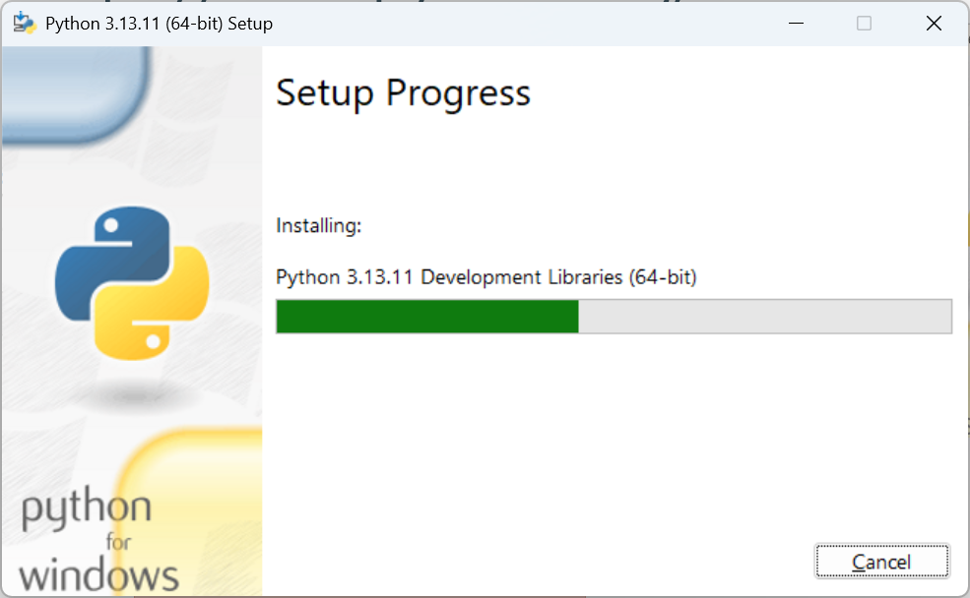
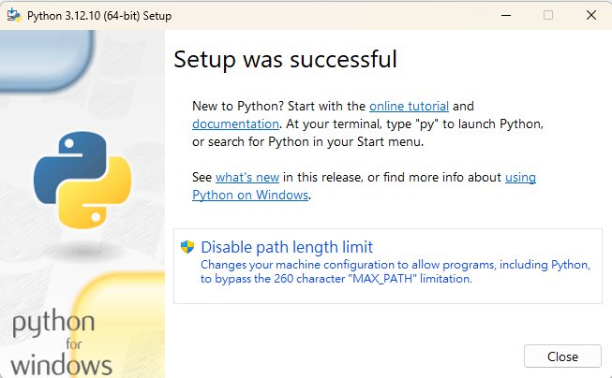
Python 官網
https://www.python.org/
可以按下這個地方
解除長度限制
就安裝預選的全部套件

Slide 16
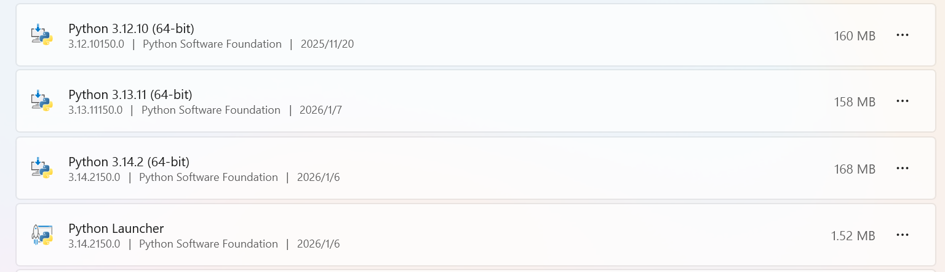
Python 官網
https://www.python.org/
在控制台/應用程式中
已經安裝正確版本之 Python

Slide 17
安裝開發工具
Google AntiGravity + 擴充套件

Slide 18
安裝 Google Antigravity 👩‍💻
Google Antigravity(AG) 為 Google 所推出的 AI 輔助程式碼編輯器，基於 MS VS Code，透過安裝擴充套件，我們可以讓它變成一個功能齊全的 Java IDE。
Google Antigravity : https://antigravity.google/
下載 Windows 或 Mac 版本，並進行安裝。
安裝核心套件
打開 AG。點擊左側的延伸模組 (Extensions) 圖示 (或按下 Ctrl+Shift+X)。
在搜尋框中輸入 Python。
找到由 ms-python 發行的套件，點擊 Install。
這個套件包會自動幫你安裝好所有必要的擴充功能

Slide 19
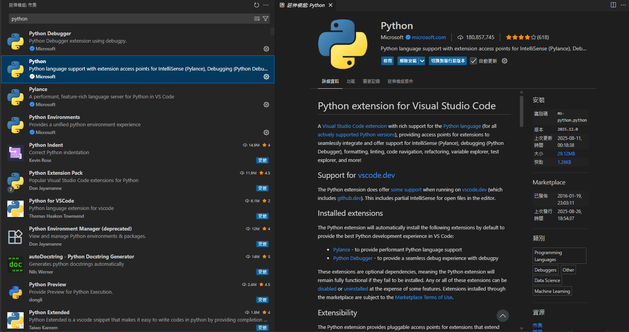
安裝 Python 擴充套件

Slide 20
建立第一個 Python 程式

Slide 21
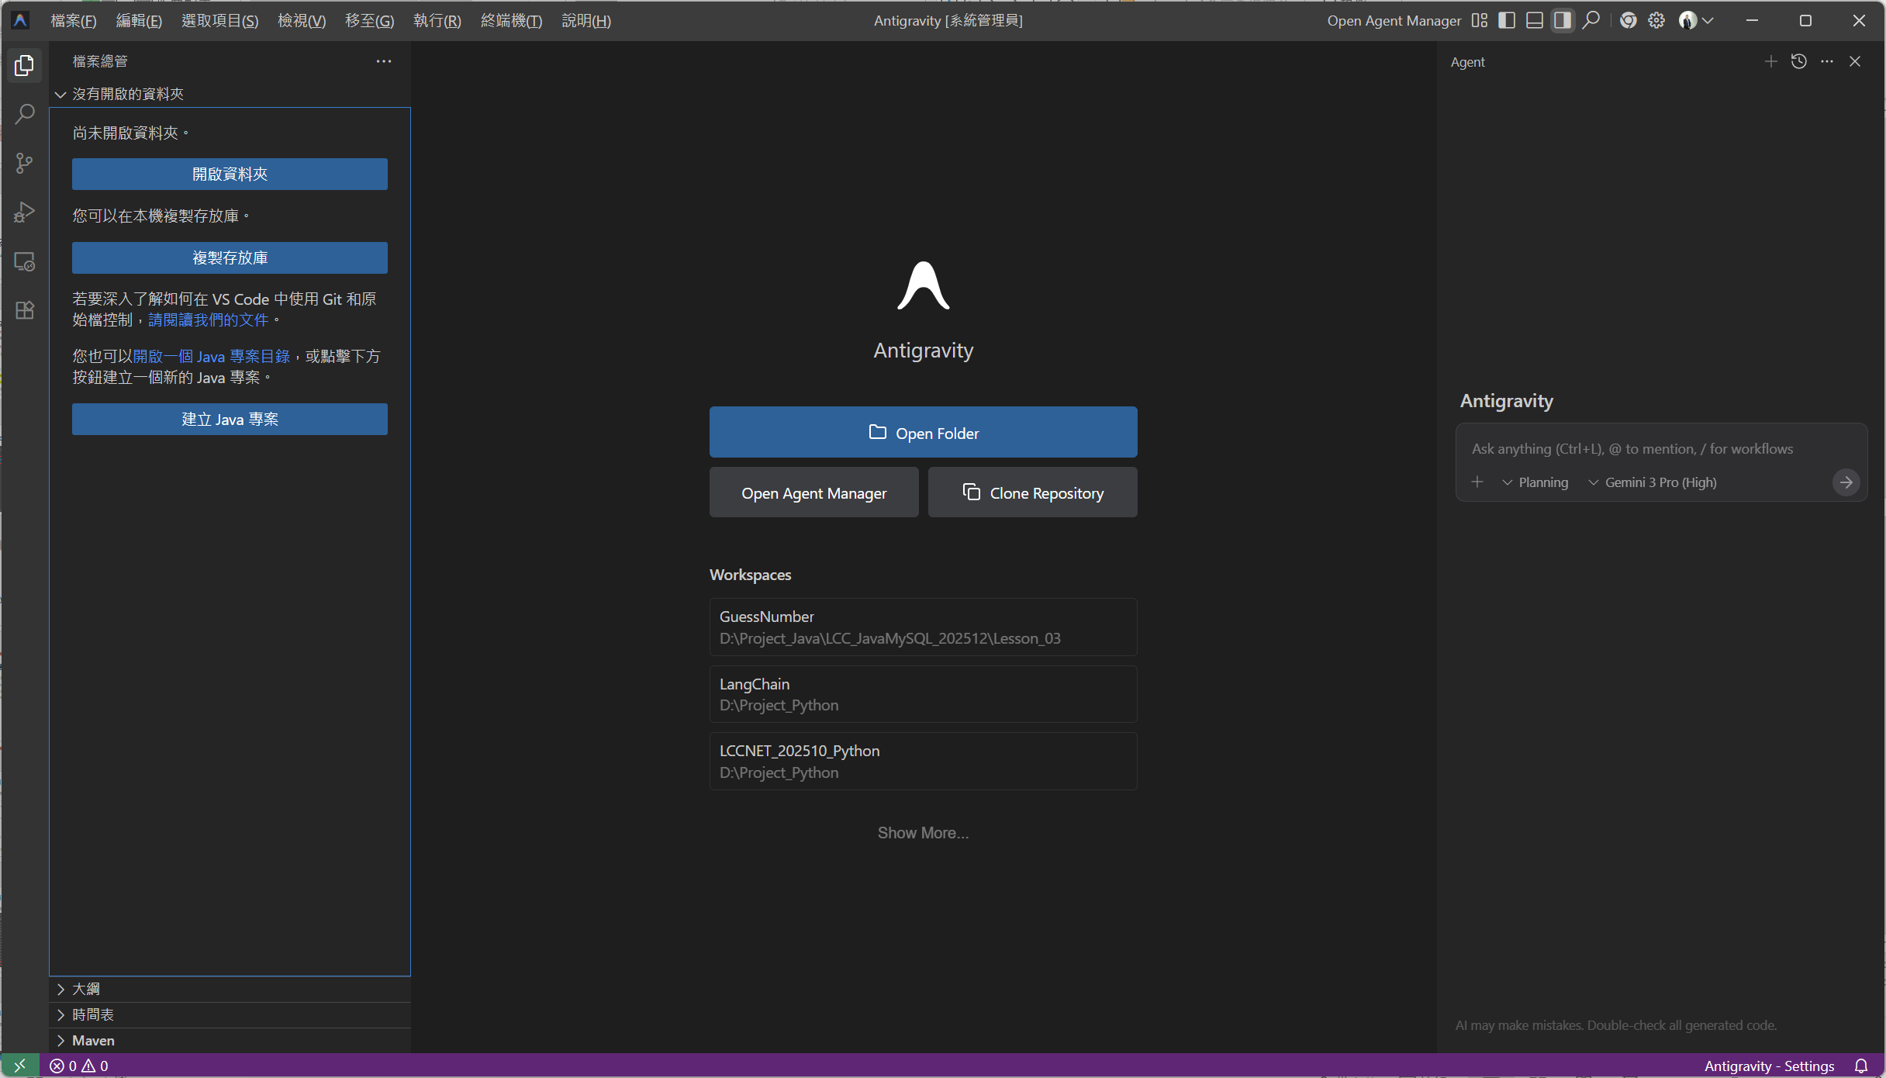
在 AG 中建立你的第一個專案
打開資料夾(而不是只新增一個 .py 檔案)
檔案 -> 開啟資料夾…
開啟已經存在的資料夾，或是 新增一個新的資料夾(如 D:\Project_Python\Python_20251219)

Slide 22
在 AG 中建立你的第一個專案
選擇 Python 解譯器(此步驟非常重要)
打開命令選擇區 (Command Palette)： 按下快速鍵 Ctrl+Shift+P (在 macOS 上是 Cmd+Shift+P)。
搜尋並選取命令： 在跳出的輸入框中，輸入 Python: Select Interpreter (通常打 python sel 就會出現)。 點擊該選項。
從列表中選擇： AG 會自動偵測你電腦中所有已安裝的 Python 版本 (包括全域安裝、虛擬環境等) 並顯示一個列表。 從列表中選擇你想要使用的那一個。通常會顯示路徑和版本號，例如 Python 3.12.10

Slide 23
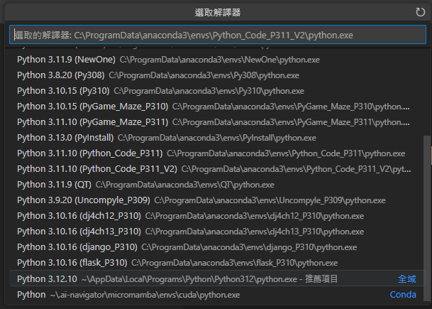
在 AG 中建立你的第一個專案
選擇 Python 解譯器(此步驟非常重要)

Slide 24
在 AG 中建立你的第一個專案
選擇 Python 解譯器(此步驟非常重要)
選擇完畢後，看一下 AG 視窗右下角的狀態列。 等一下新增一個 Py 檔後，你會看到你剛才選擇的 Python 版本號顯示在那裡。這表示 AG 已經準備好用這個版本的 Python 來工作了。

Slide 25
在 AG 中建立你的第一個專案
執行 Python 程式
建立一個新的 Python 檔案，例如 hello.py
複製以下程式：
import sys
print("Hello, VS Code!")
print(f"正在使用的 Python 解譯器路徑：{sys.executable}")

Slide 26
在 AG 中建立你的第一個專案
執行 Python 程式
執行方法 A：使用「執行」按鈕 (最推薦)在編輯器視窗的右上角，找到一個白色的「播放 (Play)」按鈕 (▶)。 點擊這個按鈕，AG 就會自動打開下方的「終端機 (Terminal)」面板，並使用你剛剛選擇的解譯器來執行目前的 Python 檔案。
執行方法 B：在檔案中按右鍵在 hello.py 的程式碼編輯區內按一下右鍵。 從選單中選擇 在終端機中執行 Python 檔案 (Run Python File in Terminal)。
執行方法 C：手動在終端機執行按下快速鍵 Ctrl+` (反引號，在 Tab 鍵上方) 來打開 VS Code 內建的終端機。 你會發現終端機的前方可能已經自動啟動了你選擇的 Python 環境。手動輸入指令：python hello.py 然後按下 Enter。

Slide 27
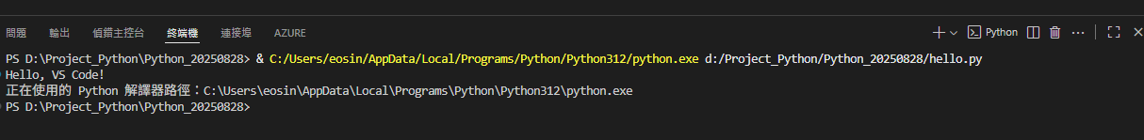
在 AG 中建立你的第一個專案
執行 Python 程式

Slide 28
Python 基本命令
註解，輸出與輸入

Slide 29
Python 基本命令與程式
# 這是一個簡單的 Python 程式，讓電腦和你打招呼並玩個小遊戲！
# 使用變數儲存一些資訊
name = "初學者"
age = 18
# 使用 print() 函數在螢幕上印出文字
print("嗨，歡迎來到 Python 的世界！")
print("這是一個非常適合新手學習的程式語言。")
print("我的名字是 AI 助手，很高興認識你！")
print("-" * 20) # 印出分隔線
# 使用 input() 函數來接收你的輸入
your_name = input("請問你的名字是？ ")
# 使用變數來儲存你的回答，並在印出時使用 f-string (格式化字串)
print(f"你好啊，{your_name}！")
# 玩個小猜謎遊戲
print("來玩個小遊戲吧！")
favorite_fruit = input("猜猜我最喜歡什麼水果？提示：它是紅色的，而且很甜。 ")
# 使用條件判斷式 (if-else) 來檢查答案，這會是之後會學到的內容
if favorite_fruit.lower() == "蘋果":
print("猜對了！你真厲害！")
else:
print(f"哈哈，你猜錯了！我最喜歡的水果是蘋果。")
print("期待你繼續學習更多 Python 酷炫的功能！")

Slide 30
Python 基本命令與程式
註解 (#): 程式碼中 # 符號後面的文字都是註解。它們不會被執行，主要用來解釋程式碼的功能，讓讀者更容易理解。快捷鍵：Ctrl+/
print(): 這個函數會在螢幕上顯示你想要的文字或變數內容。它就像是讓電腦「說話」。
input(): 這個函數會暫停程式，等待使用者輸入文字，並將輸入的內容儲存起來。
變數: 像是 name 或 your_name 這些就是變數。它們就像是小盒子，可以把資料（例如文字或數字）暫時存放在裡面，方便之後使用。
f-string: 這種寫法 (f"Hello, {name}!") 是一種很方便的方式，可以直接在字串中插入變數的值，讓文字內容更生動。

Slide 31

課程問題
學而不思則罔 思而不學則殆

Slide 32
課程問題
自我介紹小程式
目標：讓學生運用所學的 print()、input() 和變數，建立一個簡單的自我介紹程式。
作業說明：請學生根據上面的範例程式碼，寫一個新的 Python 程式。這個程式需要做到以下幾點：
向使用者打招呼：程式一開始，先用 print() 函數印出一句歡迎或問候的話。
詢問個人資訊：使用 input() 函數，依序詢問使用者以下三項資訊：
姓名
一個興趣
最喜歡的動物
整理並印出介紹：將使用者輸入的資訊用 變數 儲存起來，然後用 print() 和 f-string，將這些資訊整理成一段完整的自我介紹。

Slide 33
課程問題
範例輸出參考：
提示：
不需要擔心程式碼的長度，只要能順利執行就好。
可以參考範例程式碼中 input() 和 print() 的用法。
記得使用 f-string (f"....{變數名稱}...") 來把變數的值放進文字裡。
哈囉！請告訴我一些關於你的事情吧！
你的名字是？ 小明
你的一個興趣是？ 玩電動
你最喜歡的動物是？ 狗
太棒了！這是你的自我介紹： 我的名字是 小明，我喜歡的興趣是 玩電動，我最喜歡的動物是 狗。

Slide 34
補充資料 從 運算思維 到 程式設計

Slide 35
從 運算思維 到 程式設計
運算思維(Computational thinking，縮寫為CT)：計算思維是一種思考能力。運用計算和計算機科學的概念、方法、技術、和邏輯推理來解決各類領域內的問題的一種思考方法。
運算思維為在 2006 年 3 月，由美國卡內基·梅隆大學計算機科學系主任周以真(Jeannette M. Wing)教授提出。
主要分成：分解問題、模式識別、抽象化、演算法設計等四大步驟組成，最後用流程圖進行整理。
日常生活的各方面
運算思維
計算機(電腦)的作法

Slide 36
從 運算思維 到 程式設計
分解問題：將原來規模大、維度高的問題，拆分成規模較小、複雜度低的子問題。每個子問題通常會離終點更近。
S
1 |  | 2
 |  |  |  |  | E
左圖迷宮問問題：S -> E
當 S -> 1(分歧點) 時，分成向下和向右兩個問題。
而 1 的向右，遇到 2(分歧點)時，再分成向右和向上兩個問題。
S
1
2
E

Slide 37
從 運算思維 到 程式設計
模式識別(Pattern Recognition)：為觀察與探究的能力，藉由觀察問題的型態、趨勢、共通性與規律性，提出解決問題的方法。
例一：1+2+3…+99+100=? 高斯：1+100=101, 2+99=101…共50組，答:101x50=5050
例二：今天是星期六，那 100 天後是星期幾？ 先 分解問題 =>(星期一 -> 星期日) / 7，餘數和星期的關係是？ 因此，星期日的 100 天後 => 100%7 = 2(星期二) 那 星期六的 100 天後 => 公式是？(w + n) % 7 => 星期數
今天星期六，10¹⁰⁰ 天後，是星期幾？

Slide 38
從 運算思維 到 程式設計
抽象化(Abstraction)：利用模式識別得到的結果，找出一般性的通則，加上特定的資料型態與儲存用的變數，以便電腦能依據此來運算。
例： 1+2+3+…+99+100(特定值) => 1+2+3+…+n(通則) sum=1+2+3+…+n=n*(n+1)/2 sum=(上底+下底)*高/2
練習：試著抽象化 1+3+5+…+101 成為一個通則公式。

Slide 39
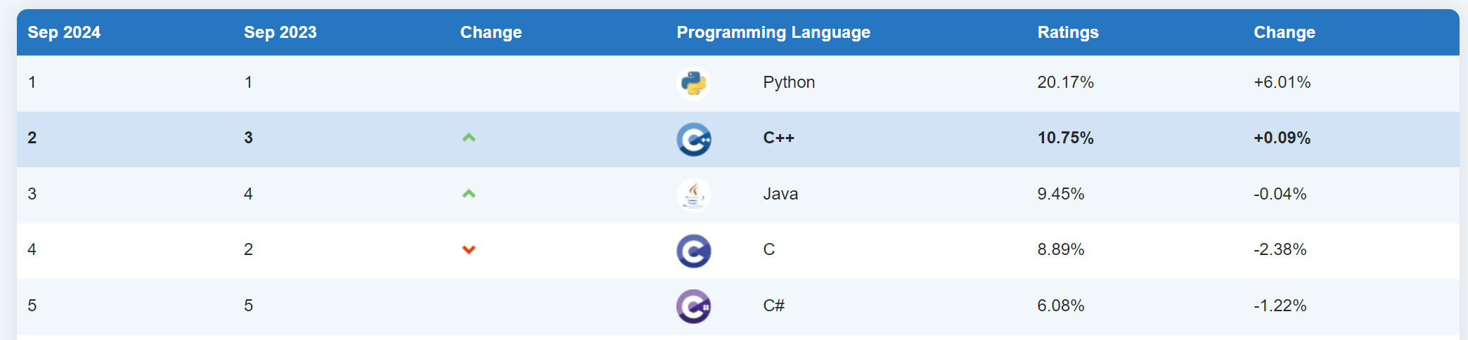
從 運算思維 到 程式設計
演算法設計(Algorithm)：演算法是一組在電腦上進行運算的過程，而每個步驟，即稱為指令。而一個完整的程式，即由 資料結構 + 演算法 構成。(1976年Pascal語言發明人 Niklaus Wirth)
而不同的指令、資料結構、演算法命令，所結合成的集合，即稱為程式語言。以下為 TIOBE 2024 語言使用排行榜。

Slide 40
從 運算思維 到 程式設計
演算法範例：
1+2+3+…+100=?
演算法一：
由使用者輸入 n，比如 100
設定變數 sum 與初始值 = 0
執行以下重複計算：
sum = sum + 1(or 2…)
共加總 n 次，最後一次為 sum = sum + n
輸出(顯示) sum 的結果
演算法二：
由使用者輸入 n，比如 100
設定變數 sum 與初始值 = 0
計算 sum = n(n+1)/2
輸出(顯示) sum 的結果

Slide 41
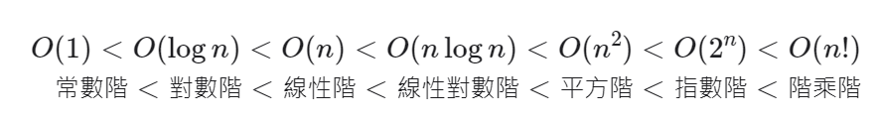
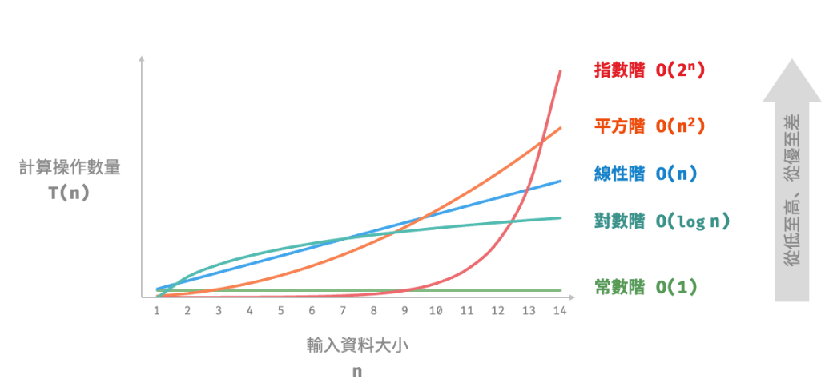
從 運算思維 到 程式設計
演算法評估：演算法的評估，主要為其所佔用的記憶體量(空間複雜度)，與所需要的時間(時間複雜度)
時間複雜度的相關類型如下：

Slide 42
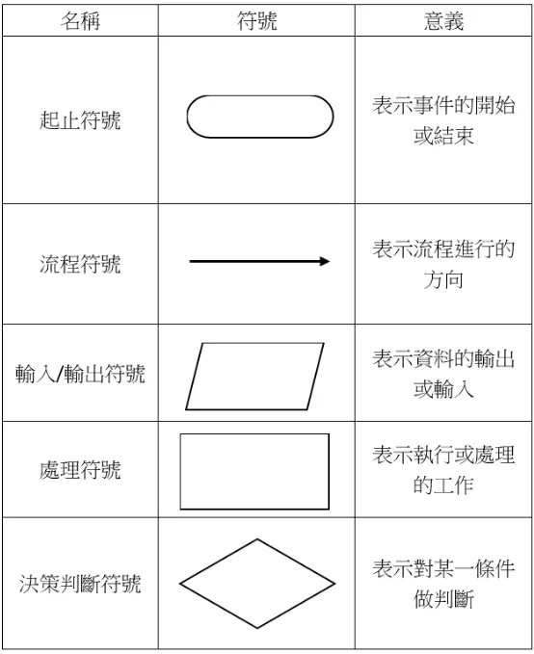
從 運算思維 到 程式設計
流程圖(Flow Chart)：用圖形的方式，表示演算法的流程。
基本流程圖圖示：

Slide 43
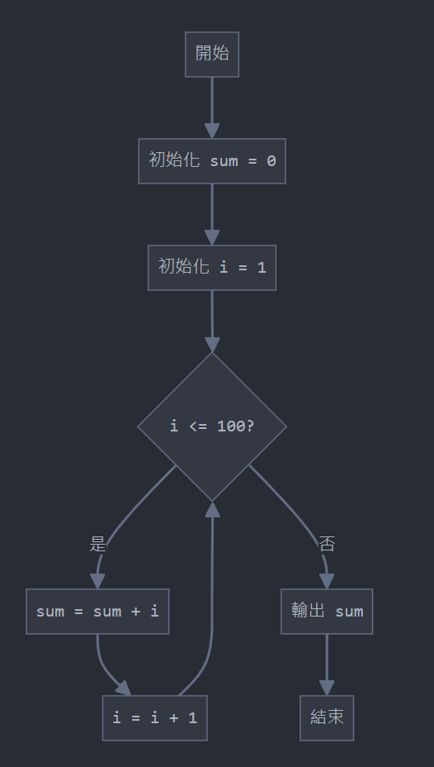
從 運算思維 到 程式設計
流程圖範例：1+2+…100 的演算法一(迴圈方式)

